Slide 1
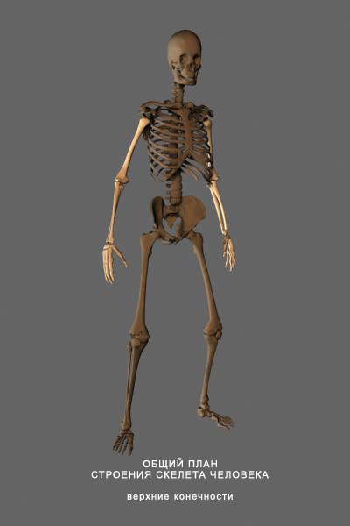
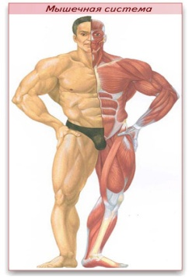
закрытые
открытые
статическая
вывихи
Виды
работ
переломы
динамическая
Растяжения
Строение
мышцы
Скелет
конечностей
Мышцы
конечностей
оболочка
Скелет
туловища
скелет
Опорно-
двигательный
аппарат
мышцы
Мышцы
туловища
Мышцы
головы
Скелет
головы
Кровеносные сосуды
нервы
повреждения
Пучки мышечных
волокон
Крепятся к костям
сухожилиями
Соединены
подвижно,
полуподвижно
неподвижно
миофибриллы
Белок
актин
Белок
миозин
Notes:
Приложение 5 - Опорно-двигательная система

Slide 2
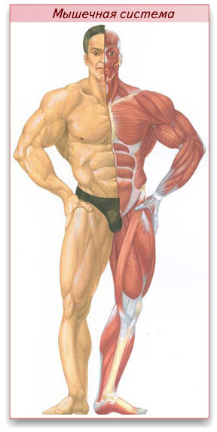
Вопросы к интеллект – карте:
1. Что является пассивной частью опорно-двигательной системы?
2. Что является активной частью опорно-двигательной системы?
3. Из каких основных отделов состоит скелет?
4. Какие соединения включает скелет?
5. Какие повреждения в скелете могут возникнуть?
6. Назовите варианты переломов?
7. Назвать основные группы мышц.
8. Каким образом мышцы крепятся к костям?
9. Опишите строение мышц.
10.Какие виды работ выполняют мышцы?

Slide 3
Словарик
Мышцы
-мышцы
-мышцы головы
-мышцы туловища
-мышцы конечностей
-сухожилия
-оболочка
-кровеносные сосуды
-нервы
-пучки волокон
-миофибриллы
-актин
-миозин
-статическое движение
-динамическое движение
Кости
-скелет
-скелет головы
-скелет туловища
-скелет конечностей
-соединение
-повреждения
-переломы
-вывихи
-растяжения
-закрытый перелом
-открытый перелом

